Slide 1
03/28/2018
Ffmpeg
https://www.ffmpeg.org/download.html#build-windows

Slide 2
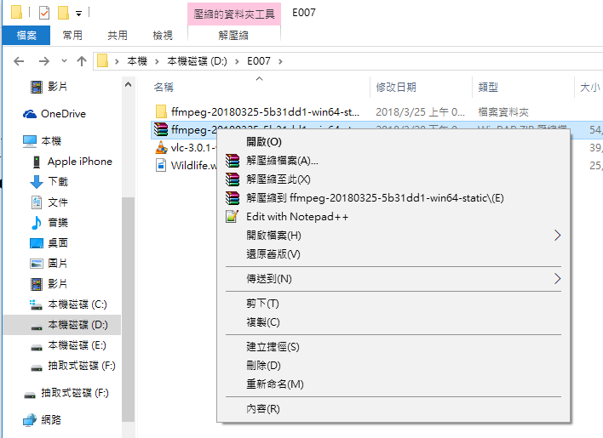
將下載好的檔案解壓縮

Slide 3
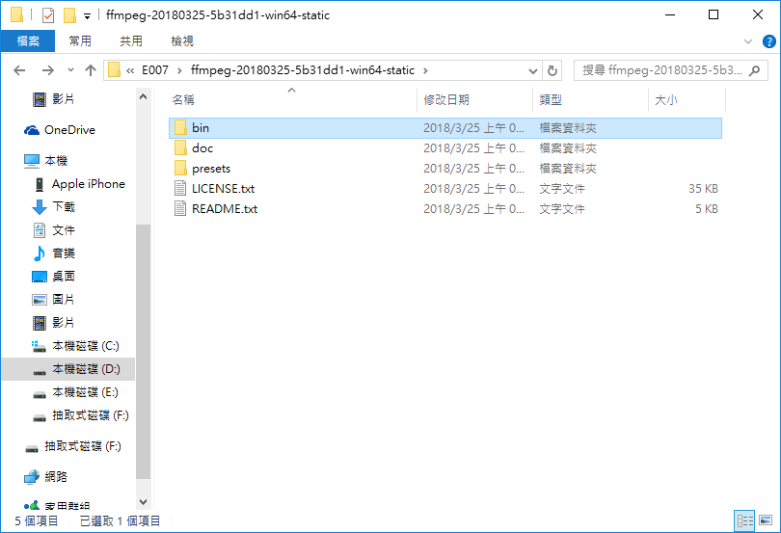
進入解壓縮後資料夾

Slide 4
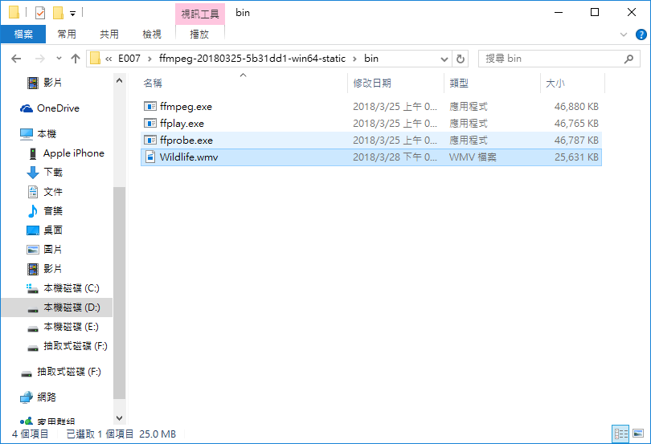
進入到bin資料夾並將原先載好影片置入此處

Slide 5
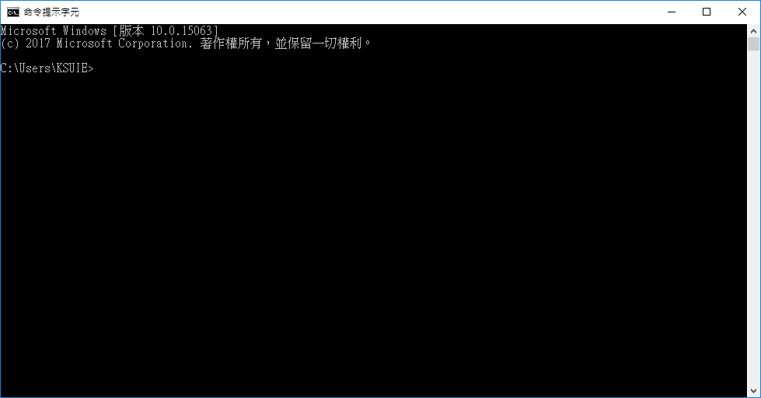
開啟CMD

Slide 6
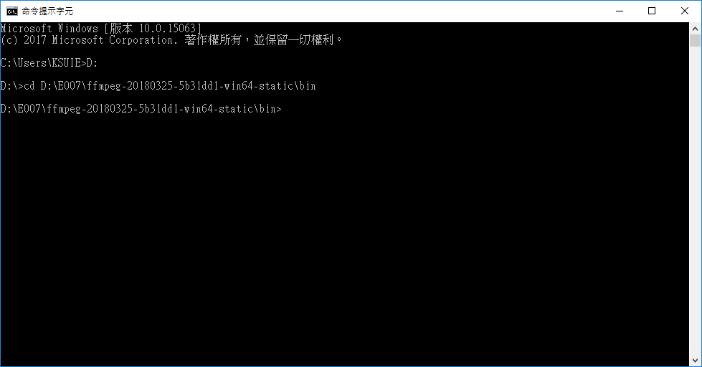
進入至bin資料夾

Slide 7
輸入
ffplay Wildlife.wmv

Slide 8
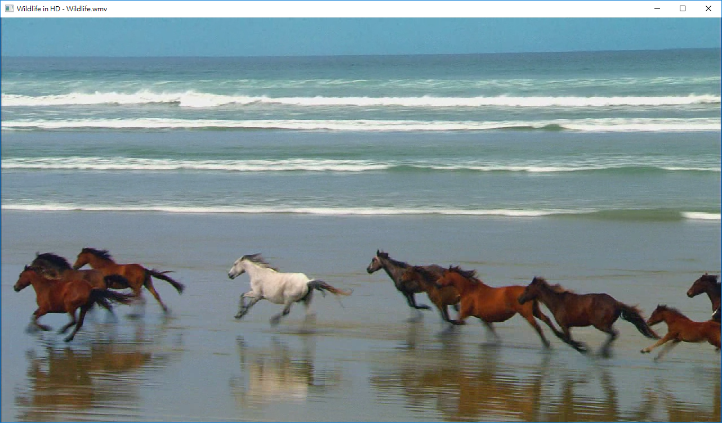
影片開啟

Slide 9
ffmped轉檔
ffmpeg -re -i Wildlife.wmv -vcodec h264 -b:v 1M -b:a 256k -s 720x576 3.mp4
導入檔案 ffmpeg – re -i wildlife.wmv
編碼成h264 – vcodec h264
視訊位元率 –b:v 1M
音效位元率 –b:a 256k
解析度 –s 720x576 3.mp4

Slide 10
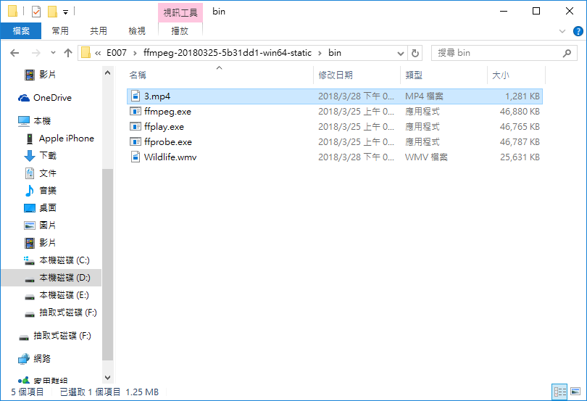
轉檔完成

Slide 11
使用ffmpeg錄製桌面並轉成udp直播串流
ffmpeg -f GDIgrab -re -i desktop -vcodec h264 -b:v 1M -b:a 256k -s 720x576 -f h264 udp://172.20.155.255:5555

